Slide 1
หน่วยที่ 14 คุณธรรมจริยธรรม
ความหมายของคุณธรรมจริยธรรม
จริยธรรมทางเทคโนโลยี
การป้องกันและรักษาความปลอดภัย
# 42 สไลด์
Notes:
https://mgronline.com/onlinesection/detail/9630000031756

Slide 2
วัตถุประสงค์การเรียน
  เพื่อให้เข้าใจความหมายของคุณธรรมจริยธรรม
  เพื่อให้เข้าใจจริยธรรมทางเทคโนโลยี
  เพื่อให้เข้าใจการป้องกันและรักษาความปลอดภัย

Slide 3
สิ่งที่คาดหวัง
สามารถประพฤติตนตามกรอบคุณธรรมจริยธรรม
พฤติกรรม คือ การแสดงออก
คุณธรรม คือ สิ่งที่อยู่ในใจที่ดี
จริยธรรม คือ การแสดงออกที่ดี

Slide 4
ความหมายของคุณธรรมจริยธรรม [1]
  คุณธรรม (Moral) คือ ความดีงามในจิตใจ
  จริยธรรม (Ethics) คือ พฤติกรรมที่แสดงออก และรับรู้ได้เป็นรูปธรรม
  จรรยาบรรณ (Ethics) คือ พฤติกรรมที่ถูกเขียนมาเป็นลายลักษณ์อักษร และประกาศให้ยึดเป็นแนวปฏิบัติร่วมกัน
  กฎหมาย (Law) ตามพจนานุกรมฉบับราชบัณฑิตยสถาน พ.ศ. 2542 หมายถึง กฎที่สถาบันหรือผู้มีอำนาจสูงสุดในรัฐตราขึ้น หรือที่เกิดขึ้นจากจารีตประเพณีอันเป็นที่ยอมรับนับถือ เพื่อใช้ในการบริหารประเทศ เพื่อใช้บังคับบุคคลให้ปฏิบัติตาม หรือเพื่อกำหนดระเบียบแห่งความสัมพันธ์ระหว่างบุคคลหรือระหว่างบุคคลกับรัฐ

Slide 5
ศีล 5
  พึงละเว้นจากการฆ่าสัตว์
  พึงละเว้นจากการลักทรัพย์
  พึงละเว้นจากการประพฤติผิดในกาม
  พึงละเว้นจากการพูดเท็จ
  พึงละเว้นจากการดื่มสุรา

Slide 6
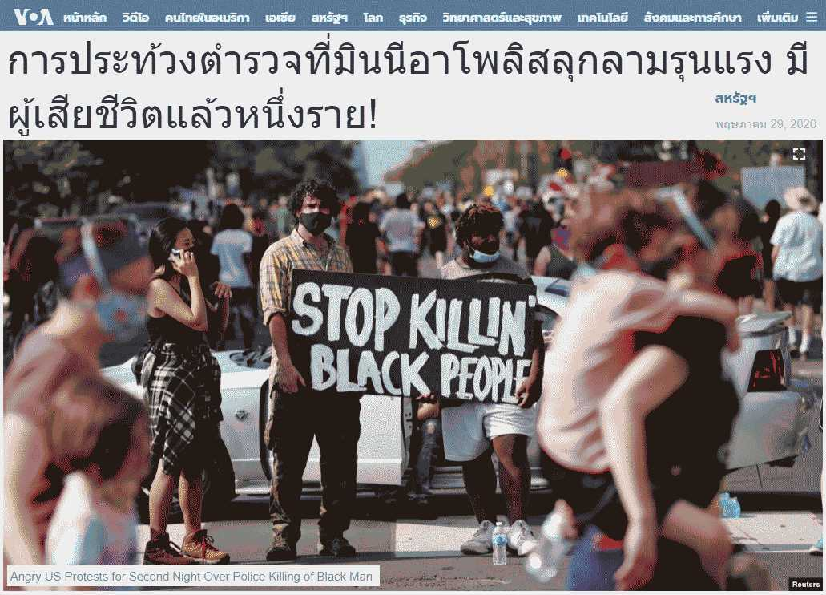
เมตตา กรุณา มุทิตา อุเบกขา คือ พรหมวิหาร 4
29 พฤษภาคม 2563 เกิดการประท้วงที่ตำรวจทำเกินกว่าเหตุต่อชายผิวสี

Slide 7
ค่านิยม 12 ประการ
  มีความรักชาติ ศาสนา พระมหากษัตริย์
  ซื่อสัตย์ เสียสละ อดทน
  กตัญญูต่อพ่อแม่ ผู้ปกครอง ครูบาอาจารย์
  ใฝ่หาความรู้ หมั่นศึกษาเล่าเรียนทั้งทางตรง และทางอ้อม
  รักษาวัฒนธรรมประเพณีไทย
  มีศีลธรรม รักษาความสัตย์
  เข้าใจเรียนรู้การเป็นประชาธิปไตย
  มีระเบียบ วินัย เคารพกฎหมาย ผู้น้อยรู้จักการเคารพผู้ใหญ่
  มีสติรู้ตัว รู้คิด รู้ทำ
  รู้จักดำรงตนอยู่โดยใช้หลักปรัชญาเศรษฐกิจพอเพียง
  มีความเข้มแข็งทั้งร่างกาย และจิตใจ ไม่ยอมแพ้ต่ออำนาจฝ่ายต่ำ
  คำนึงถึงผลประโยชน์ของส่วนรวมมากกว่าผลประโยชน์ของตนเอง

Slide 8

เพลง ค่านิยม 12 ประการ
http://www.thaiall.com/gif/12_core_values/

Slide 9
ความสุข (1/2)
  ความสุข คือ ความสบายที่ทุกคนปรารถนา แบ่งได้ 2 ลักษณะคือ ความสุขทางกาย และความสุขทางใจ แต่ทั้ง 2 แบบไม่อาจแบ่งแยกกันโดยเด็จขาดต่างก็ต้องพึ่งพาอาศัยกันและกัน
  ความหมายของความสุขทางกาย ได้แก่ ความสุขที่สัมผัสได้จากประสาทสัมผัสทั้ง 5 คือ รูป เสียง กลิ่น รส และผิวหนัง เรียกว่า กามคุณ 5 หรือความสุขที่เกิดจากเนื้อหนังมังสาอันเป็นสิ่งสกปรก

Slide 10
ความสุข (2/2)
  ความหมายของความสุขทางใจ ได้แก่ ความสุขที่สัมผัสได้จากจิต คือ ความสบายใจ ความสุขใจ ความอิ่มใจ ความพอใจ อันเกิดจากจิตใจที่สงบและเย็น อันเป็นความสุขที่สะอาดเป็นความสุขที่แท้จริง

Slide 11
จรรยาบรรณ
  จรรยาบรรณ คือ ประมวลความประพฤติที่ผู้ประกอบอาชีพการงานแต่ละอย่างที่กำหนดขั้น เพื่อรักษาและส่งเสริมเกียรติคุณ ชื่อเสียง และฐานะของสมาชิก อาจเกิดเป็นลายลักษณ์อักษรหรือไม่ก็ได้ ตามพจนานุกรมราชบัณฑิตยสถาน (2525 : 771)

Slide 12
จรรยาบรรณวิชาชีพสำหรับพยาบาล (1/2)
  เป็นการประมวลหลักความประพฤติให้บุคคลในวิชาชีพยึดถือปฏิบัติ สมาคมพยาบาลแห่งสหรัฐอเมริกา (The America Nurses Associations A.N.A.) ได้กำหนดสาระสำคัญของจรรยาบรรณวิชาชีพพยาบาลไว้ดังนี้
  พยาบาลพึงให้บริการพยาบาลด้วยความเคารพในศักดิ์ศรี และความแตกต่างระหว่างบุคคล โดยไม่จำกัด ในเรื่อง สถานภาพทางสังคม เศรษฐกิจ คุณสมบัติเฉพาะกิจหรือสภาพปัญหาทางด้านสุขภาพอนามัยของผู้ป่วย
  พยาบาลพึงเคารพสิทธิส่วนตัวของผู้ป่วยโดยรักษาข้อมูลเกี่ยวกับผู้ป่วยไว้เป็นความลับ
  พยาบาลพึงให้การปกป้องคุ้มครองแก่ผู้ป่วย สังคม ในกรณีที่มีการให้บริการสุขภาพอนามัยและความปลอดภัย ถูกกระทำการที่อาจเกิดจากความไม่รู้ ขาดศีลธรรม จริยธรรม หรือการกระทำที่ผิดกฎหมายจากบุคคลหนึ่งบุคคลใด
  พยาบาลมีหน้าที่รับผิดชอบในการตัดสินใจและให้การพยาบาลแก่ผู้ป่วยแต่ละราย

Slide 13
จรรยาบรรณวิชาชีพสำหรับพยาบาล (2/2)
  พยาบาลพึงดำรงไว้ซึ่งสมรรถนะในการปฏิบัติการพยาบาล
  พยาบาลพึงตัดสินใจด้วยความรอบคอบถี่ถ้วน ใช้ข้อมูลสมรรถนะและคุณสมบัติอื่น ๆ เป็นหลักในการขอคำปรึกษาหารือ ยอมรับในหน้าที่ความรับผิดชอบ รวมถึง การมอบหมายกิจกรรมการปฏิบัติการพยาบาลให้ผู้อื่นปฏิบัติ
  พยาบาลพึงมีส่วนร่วมและสนับสนุนในกิจกรรมการพัฒนาความรู้เชิงวิชาชีพ
  พยาบาลพึงมีส่วนร่วมและสนับสนุนในการพัฒนาวิชาชีพและส่งเสริมมาตรฐานการปฏิบัติการพยาบาล
  พยาบาลพึงมีส่วนร่วมในการที่จะกำหนดและดำรงไว้ซึ่งสถานะภาพของการทำงานที่จะนำไปสู่การปฏิบัติการพยาบาลที่มีคุณภาพสูง
  พยาบาลพึงมีส่วนร่วมในการปกป้อง คุ้มครอง สังคม จากการเสนอข้อมูลที่ผิด และดำรงไว้ซึ่งความสามัคคีในวิชาชีพ
  พยาบาลพึงร่วมมือและเป็นเครือข่ายกับสมาชิกด้านสุขภาพอนามัยและบุคคลอื่น ๆ ในสังคมเพื่อส่งเสริมชุมชนและสนองตอบความต้องการด้านสุขภาพอนามัยของสังคมสำหรับสมาคมพยาบาลแห่งประเทศไทย ได้กำหนดจรรยาบรรณวิชาชีพของสมาคม พ.ศ. 2528 มุ่งเน้นให้พยาบาลได้ประพฤติปฏิบัติหน้าที่ความรับผิดชอบ โดยกำหนดเป็นความรับผิดชอบต่อประชาชน ความรับผิดชอบต่อประเทศชาติ ต่อผู้ร่วมวิชาชีพและต่อตนเองดังนี้

Slide 14
หลักสูตรหลักจริยธรรมการวิจัยในมนุษย์ (1/2)
  บทที่ 1 วิวัฒนาการจริยธรรมการวิจัยในมนุษย์
  บทที่ 2 การวิจัยและหลักจริยธรรมการวิจัยในมนุษย์
  บทที่ 3 ความยินยอม (Informed consent)
  บทที่ 4 ความเสี่ยงและประโยชน์
  บทที่ 5 ความยุติธรรม

Slide 15
หลักสูตรหลักจริยธรรมการวิจัยในมนุษย์ (2/2)
  บทที่ 6 กลุ่มเปราะบาง (Vulnerable group)
  บทที่ 7 แนวทางการเขียนข้อเสนอโครงการวิจัยเพื่อขอรับการพิจารณา
  บทที่ 8 บทเรียนจากอดีต
  บทที่ 9 ผลประโยชน์ทับซ้อน (Conflict of Interest)
  คู่มือหลักสูตรอบรมจริยธรรมการวิจัยในมนุษย์

Slide 16
จริยธรรมไทย (1/2)
  ความมีเหตุผล (Rationality)
  ความซื่อสัตย์สุจริต (Honesty)
  ความอุตสาหะ หรือการมีความตั้งใจแน่วแน่ (Resolution)
  ความเมตตากรุณา (Compassion)
  ความเสียสละ (Sacrifice)
  ความสามัคคี (Cooperation)
  ความรับผิดชอบ (Responsibility)
  ความกตัญญูกตเวที (Gratitude)
  ความประหยัด (Moderation)
  ความรู้จักพอ (Satisfaction)

Slide 17
จริยธรรมไทย (2/2)
  ความมีสติสัมปชัญญะ (Awareness)
  ความมีระเบียบวินัย (Discipline)
  ความยุติธรรม (Fairness)
  ความอดทนอดกลั้น (Endurance)
  ความเคารพนับถือผู้อื่น (Consideration)
  ความไม่เห็นแก่ตัว (Selflessness)
  ความถ่อมตัว (Modesty)
  ความกล้าทางคุณธรรม (Courage)
  ความเคารพตนเอง (Self-respect)

Slide 18
กฎหมาย
  กฎหมาย (Law) ตามพจนานุกรมฉบับราชบัณฑิตยสถาน พ.ศ. 2542 หมายถึง กฎที่สถาบันหรือผู้มีอำนาจสูงสุดในรัฐตราขึ้น หรือที่เกิดขึ้นจากจารีตประเพณีอันเป็นที่ยอมรับนับถือ เพื่อใช้ในการบริหารประเทศ เพื่อใช้บังคับบุคคลให้ปฏิบัติตาม หรือเพื่อกำหนดระเบียบแห่งความสัมพันธ์ระหว่างบุคคลหรือระหว่างบุคคลกับรัฐ
  การนิยามความหมายจะแปรเปลี่ยนไปตามแนวความคิดและความเชื่อที่แตกต่างกัน ตามลักษณะของสังคมและสถานการณ์ที่เปลี่ยนแปลงไป รวมทั้งความต้องการของประชาชนในสังคมนั้น ๆ ทั้งนี้ จากความหมายของกฎหมายข้างต้น สามารถ จำแนกลักษณะของกฎหมายได้ 4 ประการ คือ
  กฎหมายต้องมีลักษณะเป็นกฎเกณฑ์ หมายความว่า กฎหมายต้องเป็นข้อบังคับที่เป็นมาตรฐานที่ใช้วัดและใช้กำหนดความประพฤติของสมาชิกของสังคมได้ว่าถูกหรือผิด ทำได้หรือทำไม่ได้
  กฎหมายต้องกำหนดความประพฤติของบุคคล ความประพฤติในที่นี้ ได้แก่ การเคลื่อนไหวหรือไม่เคลื่อนไหวร่างกายภายใต้การควบคุมของจิตใจ ซึ่งความประพฤติของมนุษย์ที่จะอยู่ภายใต้การควบคุมของกฎหมายนั้น ต้องประกอบด้วยเงื่อนไข 2 ประการ คือ ต้องมีการเคลื่อนไหวหรือไม่เคลื่อนไหวร่างกาย และต้องกระทำภายใต้การควบคุมของจิตใจ
  กฎหมายต้องมีสภาพบังคับ ในกรณีที่มีการฝ่าฝืนกฎเกณฑ์ กฎหมายจะมีสภาพบังคับเพื่อให้มนุษย์จำต้องปฏิบัติตามกฎเกณฑ์นั้น โดยสภาพบังคับของกฎหมายมีทั้งสภาพบังคับที่เป็นผลร้ายและสภาพบังคับที่เป็นผลดี
  กฎหมายต้องมีกระบวนการที่แน่นอน เนื่องจากปัจจุบันการบังคับใช้กฎหมายต้องกระทำโดยรัฐหรือเจ้าหน้าที่ของรัฐผ่านองค์กรต่าง ๆ เช่น ตำรวจ อัยการ ศาล ราชทัณฑ์ เป็นต้น การบังคับใช้กฎหมายจึงต้องมีกระบวนการที่แน่นอน

Slide 19
ที่มาของกฎหมาย
  ที่มาของกฎหมายหรือบ่อเกิดของกฎหมาย หมายถึง รูปแบบการแสดงออกซึ่งกฎหมาย สำหรับกฎหมายไทยซึ่งใช้ระบบกฎหมายซีวิลลอว์ (Civil law) กฎหมายมีที่มา 3 ประการ คือ
  กฎหมายลายลักษณ์อักษร หมายถึง กฎหมายที่รัฐได้ตราขึ้นไว้เป็นข้อบังคับกำหนดความประพฤติของบุคคล และประกาศให้ราษฎรทราบ สำหรับประเทศไทย โดยปกติกฎหมายได้ประกาศให้ราษฎรทราบในราชกิจจานุเบกษา
  จารีตประเพณี หมายถึง ทางปฏิบัติหน้าที่ประพฤติสืบต่อกันมาในสังคมหนึ่ง จนกลุ่มคนในสังคมนั้นมีความรู้สึกร่วมกันว่าจำเป็นต้องปฏิบัติตาม เพราะมีผลผูกพันในฐานะเป็นกฎหมาย จารีตประเพณีสามารถใช้ในฐานะบทสำรอง ถ้าไม่มีกฎหมายลายลักษณ์อักษรบัญญัติไว้ก็นำมาใช้ได้ทันที ทั้งนี้ ในระบบกฎหมายไทยจารีตประเพณีมีทั้งที่บัญญัติไว้และมิได้บัญญัติไว้ในกฎหมายลายลักษณ์อักษร
  หลักกฎหมายทั่วไป หมายถึง หลักกฎหมายที่ยอมรับนับถือกันอยู่ทั่วไป ไม่เฉพาะในประเทศใดประเทศหนึ่งเท่านั้น หลักกฎหมายทั่วไปจึงมีลักษณะกว้างกว่าหลักกฎหมายธรรมดา กว้างกว่าบทบัญญัติกฎหมาย เมื่อหลักกฎหมายทั่วไปเป็นหลักที่กว้างมาก ผู้ที่มีหน้าที่ในการค้นหาหลักกฎหมายทั่วไปก็คือผู้พิพากษาในฐานะศาลซึ่งจะค้นหาจากแหล่งต่าง ๆ เพื่อนำมาใช้บังคับในระบบกฎหมาย

Slide 20
จริยธรรมทางเทคโนโลยี [2]
  จริยธรรมของการใช้เทคโนโลยีสารสนเทศ (Ethics of information technology using) = PAPA (Richard Mason อ้างอิงใน O’Brien 1996:599) # หรือ จริยธรรมกับสังคมยุคสารสนเทศ

Slide 21
จริยธรรมทางเทคโนโลยี (PAPA)
  ความเป็นส่วนตัว (Information Privacy)
  ความถูกต้อง (Information Accuracy)
  ความเป็นเจ้าของ (Intellecture Property)
  การเข้าถึงข้อมูล (Data Accessibility)

Slide 22
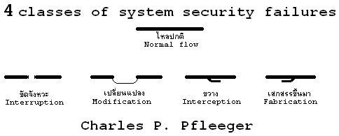
1. ความเป็นส่วนตัว (Information Privacy)
มีสิทธิในข้อมูลของตนที่จะเปิดเผย หรือแบ่งปัน เช่น ใครจะเห็นโพสต์ของเรา

Slide 23
2. ความถูกต้อง (Information Accuracy)
รักษาให้ข้อมูลมีความถูกต้อง น่าเชื่อถือ และผ่านการตรวจสอบก่อนนำไปใช้ ดังนั้นก่อนแชร์จึงต้องตรวจสอบก่อน

Slide 24
3. ความเป็นเจ้าของ (Intellecture Property)
สิทธิในการถือครองทรัพย์สินไม่ให้ถูกละเมิด หรือมีสิทธิกำหนดการเผยแพร่ : copyright, shareware, freeware

Slide 25
4. การเข้าถึงข้อมูล (Data Accessibility)
สิทธิการเข้าถึงมีหลายแบบ อาทิ เพิ่ม ลบ แก้ไข และต้องไม่ละเมิดสิทธิของผู้อื่น เช่น user & password

Slide 26
พ.ร.บ.คุ้มครองข้อมูลส่วนบุคคล พ.ศ.2562 (1/5)
  เหตุผลและความจำเป็นในการจำกัดสิทธิและเสรีภาพของบุคคลตามพระราชบัญญัตินี้ เพื่อให้การคุ้มครองข้อมูลส่วนบุคคลมีประสิทธิภาพ และเพื่อให้มีมาตรการเยียวยาเจ้าของข้อมูลส่วนบุคคลจากการถูกละเมิดสิทธิในข้อมูลส่วนบุคคลที่มีประสิทธิภาพ ซึ่งการตราพระราชบัญญัตินี้สอดคล้องกับเงื่อนไขที่บัญญัติไว้ ในมาตรา ๒๖ ที่ ห้ามมิให้เก็บรวบรวมข้อมูลส่วนบุคคลเกี่ยวกับ … ** มีประเด็นมากมายห้ามบันทึกไว้ **
  PDPA ( Personal Data Protection Act ) มีผลบังคับใช้วันที่ 27 พ.ค.2563 มีรายละเอียดใน ราชกิจจานุเบกษา
  องค์กรคุณพร้อมหรือยัง ใช้ PDPA พรบ.ข้อมูลส่วนบุคคล

Slide 27
ข่าวปลอม (Fake News)
  ข่าวปลอม เท่ากับ Misinformation ซึ่งข่าวปลอมไม่ได้ หมายถึง เฉพาะข่าวที่ไม่จริงเท่านั้น แต่รวมถึงข้อมูลที่ไม่เป็นความจริงด้วย
  เช่น มีเว็บไซต์ใช้ชื่อที่คล้ายคลึงกับชื่อเว็บไซต์จริงในการลงทะเบียนรับเงินเยียวยา 5,000 บาท (3 เดือน) นั้น ทางธนาคารกรุงไทยได้ชี้แจงว่า การลงทะเบียนจะทำผ่านเว็บไซต์ www.เราไม่ทิ้งกัน.com เท่านั้น ตรวจพบการจดทะเบียนชื่อเว็บไซต์ (Domain name) ที่คล้ายคลึงกับชื่อเว็บไซต์จริงของโครงการจำนวนมาก เช่น เราไม่ทิงกัน.com เราไม่ทิ่งกัน.com เราไม่ทิ้งกัน.net เป็นต้น จึงขอให้ตรวจสอบให้ดี ป้องกันไม่ให้ตกเป็นเหยื่อของผู้ไม่ประสงค์ดี

Slide 28
การตรวจสอบข่าวปลอม
  ตรวจสอบแหล่งที่มาของข่าวสารข้อมูล เช่น สำนักข่าว หน่วยงาน หรือชื่อผู้ให้ข้อมูลมีความน่าเชื่อถือจากหลายแหล่ง
  ตรวจสอบแหล่งข้อมูลอื่นประกอบ เช่น หน่วยราชการหรือหน่วยงานที่น่าจะเกี่ยวข้องกับข่าวสารข้อมูลนั้น เพื่อยืนยันว่าเป็นเรื่องจริง
  ตรวจสอบหาต้นตอของข่าว บางครั้งข่าวเท็จอาจเป็นข่าวเก่าที่เคยเกิดขึ้นแล้ว หรือใช้ข้อมูลจากข่าวเก่ามาเล่าใหม่ เพื่อให้เกิดความแตกตื่นหรือเพื่อประโยชน์แอบแฝง
  ตรวจสอบด้วยการสอบถามผู้เชี่ยวชาญในเรื่องนั้นโดยตรง หรือหาข้อมูลเพิ่มเติมจากแหล่งที่เชื่อถือได้ เช่น รายการชัวร์ก่อนแชร์ โดย สำนักข่าวไทย อสมท.
  1 พฤศจิกายน 2562 ได้เปิด ศูนย์ต่อต้านข่าวปลอมประเทศไทย Anti-Fake News Center Thailand : antifakenewscenter.com

Slide 29
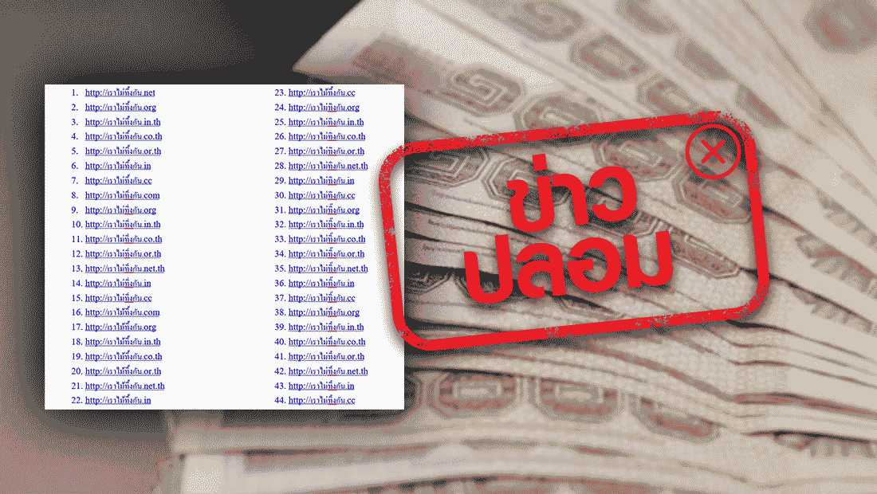
www.เราไม่ทิ้งกัน. com มีเว็บเดียว ที่เหลือ ปลอม
44 เว็บไซต์​ เชิญชวนประชาชน​ลงทะเบียน รับเงิน​ 5,000 บาท​ เยียวยา​ COVID-19

Slide 30
Hoax
จดหมายลวง หรือข่าวลวง หรือไวรัสหลอกลวง หรือ โฮแอ็ค (Hoax) เป็นคำที่มักนำมาพูดในหัวข้อไวรัสคอมพิวเตอร์ คือ การแชร์ หรือส่งต่อข้อมูลที่ไม่จริง ผู้ส่งต่อคือผู้ติดไวรัสหลอกลวง เมื่อเกิดขึ้นก็จะติดต่อ และแพร่กระจายได้เร็ว โดยเฉพาะยุคก่อนสื่อสังคม โฮแอ็คจะรู้จักกันมากและแพร่กระจายผ่านอีเมล อาทิ ได้รับอีเมลแจ้งเตือนว่าผู้ให้บริการอีเมลจะปิดบริการ หากต้องการให้บริการนี้อยู่ต่อ ให้ส่งจดหมายฉบับนี้ไปยังเพื่อนอีก 20 คน เพื่อเป็นข่าวสารย้อนกลับไปยังผู้ให้บริการและจะยังให้บริการต่อไป โดยโฮแอ็คเป็นไวรัสที่ติดคน ถ้าคนเชื่อก็จะส่งต่อไปเรื่อย ติดต่อเนื่องกันไป ลักษณะการกระจายข่าวหลอกลวงแปรผันกับความอ่อนไหวในประเด็นของผู้ติดไวรัส

Slide 31
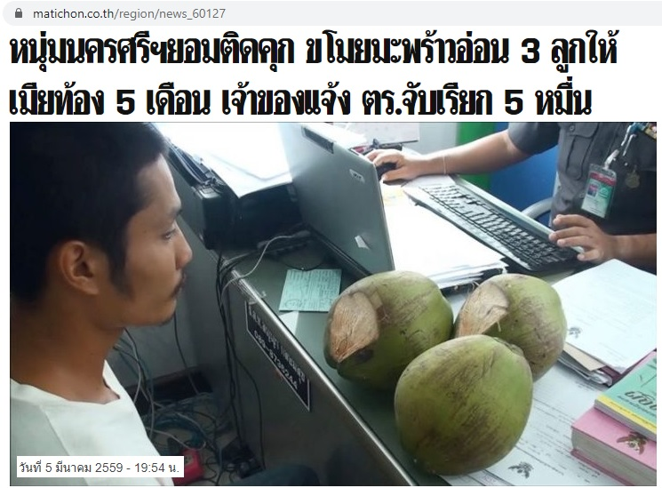
มะพร้าว 3 ลูก กับ บุ๋ม ปนัดดา
หนุ่มนครศรีฯยอมติดคุก ขโมยมะพร้าวอ่อน 3 ลูกให้เมียท้อง 5 เดือน

Slide 32
บิกบัคบันนี ในชื่อเล่นว่า Peach
Big Buck Bunny tells the story of a giant rabbit with a heart bigger than himself. When one sunny day three rodents rudely harass him, something snaps… and the rabbit ain’t no bunny anymore! In the typical cartoon tradition he prepares the nasty rodents a comical revenge.
  ความเป็นมา และ youtube.com
  rodents = หนู , nasty = น่าเกียจ , revenge = เอาคืน

Slide 33
การป้องกันและรักษาความปลอดภัย [3]
  การป้องกัน (Protection)
การป้องกัน คือ การเอาตัวรอดจากเหตุการณ์ที่เป็นภัยต่อตัวเองในเหตุการณ์ร้าย เช่น กำลังโดนทำร้ายด้วยการ ทุบตี ของมีคม และอาวุธต่าง ๆ ก็ต้องหาวิธีป้องกัน เพื่อความอยู่รอดปลอดภัย
  การรักษาความปลอดภัย (Security)
การรักษาให้ความปลอดภัยแก่ที่สงวน อาคาร และสถานที่ของส่วนราชาการ ตลอดจนวัสดุ อุปกรณ์ เจ้าหน้าที่และเอกสารในอาคารสถานที่นั้น ให้พ้นจากการโจรกรรม การจารกรรม และการก่อวินาศกรรม หรือเหตุการณ์อื่นที่อาจจะทำให้สถานที่ที่ได้รับมอบหมายเสียหาย

Slide 34
Windows Defender
  วินโดวส์ดีเฟนเดอร์ เดิมชื่อ Microsoft AntiSpyware คือ โปรแกรมที่ออกแบบมาเพื่อป้องกัน กักกัน (Quarantine) และลบสปายแวร์ ซึ่งสามารถดาวน์โหลดมาติดตั้งโดยไม่เสียค่าใช้จ่าย ปัจจุบันติดตั้งมาพร้อม Windows 10

Slide 35
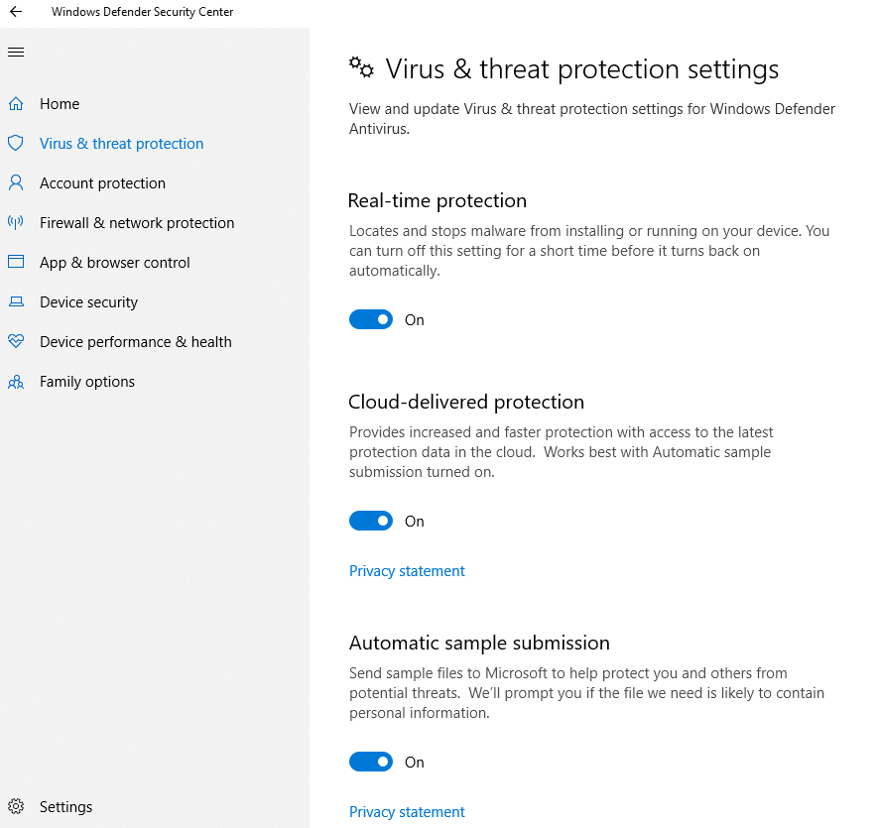
Defender Security Center
Antivirus บน Windows 10 และเชื่อมโยงกับ Office ใช้ไม่ได้

Slide 36
10 โปรแกรมแอนตี้ไวรัส #
  Bitdefender Antivirus
  Norton Antivirus
  Kaspersky Antivirus
  NOD32 Antivirus
  McAfee Antivirus ข่าว John McAfee ผู้ก่อตั้งบริษัท

Slide 37
10 โปรแกรมแอนตี้ไวรัส
  Avira Antivirus
  Trend Micro Antivirus
  Panda Antivirus
  Avast Antivirus
  AVG Antivirus
Window Defender Antivirus บน Windows 10

Slide 38
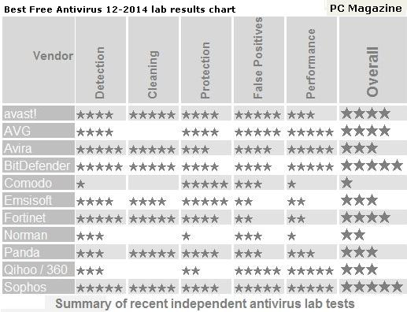
ผลการจัดอันดับ Antivirus
False Positives คล้าย 10th Man โดย Mossad agent ใน World War Z

Slide 39
คุณสมบัติของโปรแกรมป้องกันไวรัส
  Real-time Scanning - ตรวจพบทันทีที่ไวรัสทำงาน
  Automatic Updates - ปรับปรุงรองรับไวรัสตัวใหม่
  Protection for Multiple Apps - ป้องกันหลายโปรแกรมได้พร้อมกัน
  Auto-Clean - ฆ่าไวรัสอัตโนมัติ
  Fights Against All Types of Malware - สู้กับไวรัสได้ทุกรูปแบบ
  อ่านเพิ่ม greatlakescomputer.com/blog
  อ่านเพิ่ม antivirus.bunifu.co.ke/important-features..

Slide 40
สรุป
ความหมายของคุณธรรมจริยธรรม
จริยธรรมทางเทคโนโลยี
การป้องกันและรักษาความปลอดภัย

Slide 41
งานมอบหมาย
จงทำแบบทดสอบ Pretest และ Posttest
  คุณธรรมคืออะไร
  จริยธรรมคืออะไร
  จรรยาบรรณคืออะไร
  ข้อใดไม่อยู่ในหลักศีล 5
  ข้อใดไม่อยู่ในพรหมวิหาร 4
  ข้อใดไม่อยู่ในหลักค่านิยม 12 ประการ
  จรรยาบรรณคืออะไร
  ข้อใดไม่ใช่จริยธรรมไทย

Slide 42
งานมอบหมาย
  ข้อใดคือลักษณะของกฎหมาย
  ข้อใดคือจารีตประเพณี
  ข้อใดไม่อยู่ในหลัก PAPA
  ข้อใดไม่อยู่ในหลัก PDPA
  PAPA คืออะไร
  PDPA คืออะไร
  เราไม่ทิ้งกัน.com บริการเกี่ยวกับอะไร
  Hoax คืออะไร
  คลิ๊ป Big Buck Bunny ต้องการสื่อเรื่องใด
  กิจกรรมใดเรียกว่า Protection
  Windows Defender คืออะไร
  โปรแกรมใดไม่ใช่โปรแกรมแอนตี้ไวรัส

